Slide 1


Slide 2
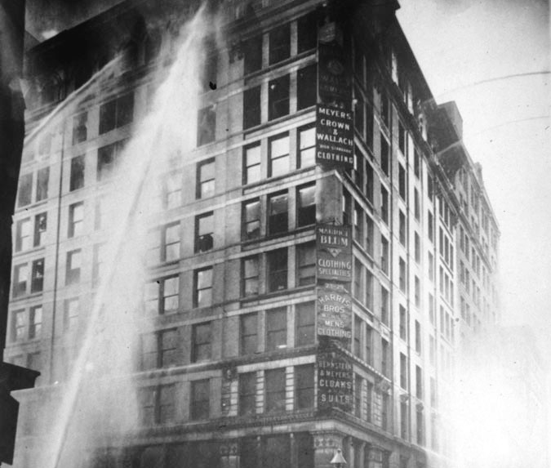
ORIGENS HISTÓRICAS DO 8 DE MARÇO:
“ março de 1911, irrompeu um grande incêndio na fábrica têxtil Triangle Shirtwaist Company, em Nova York. O fogo se espalhou muito rápido, matando 125 mulheres e 21 homens que ali trabalhavam. (…) A comoção em torno da tragédia foi grande, o que contribuiu para o fortalecimento de sindicatos e do movimento trabalhista nos EUA. Nos anos seguintes, ao redor do mundo, mulheres trabalhadoras continuavam a reivindicar direitos.. Esse dia foi institucionalizado em 1975, pela (ONU).
https://politica.estadao.com.br/blogs/estadao-verifica/qual-a-origem-do-dia-da-mulher-entenda-os-eventos-que-levaram-a-criacao-da-data/

Slide 4
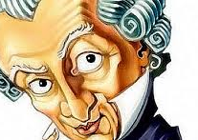
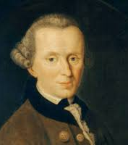
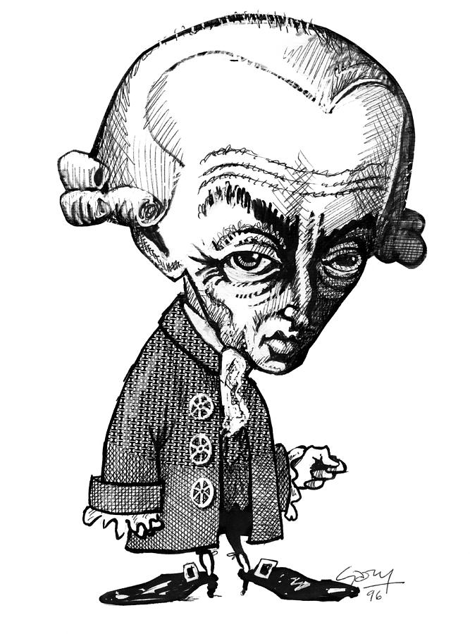
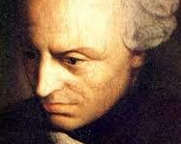
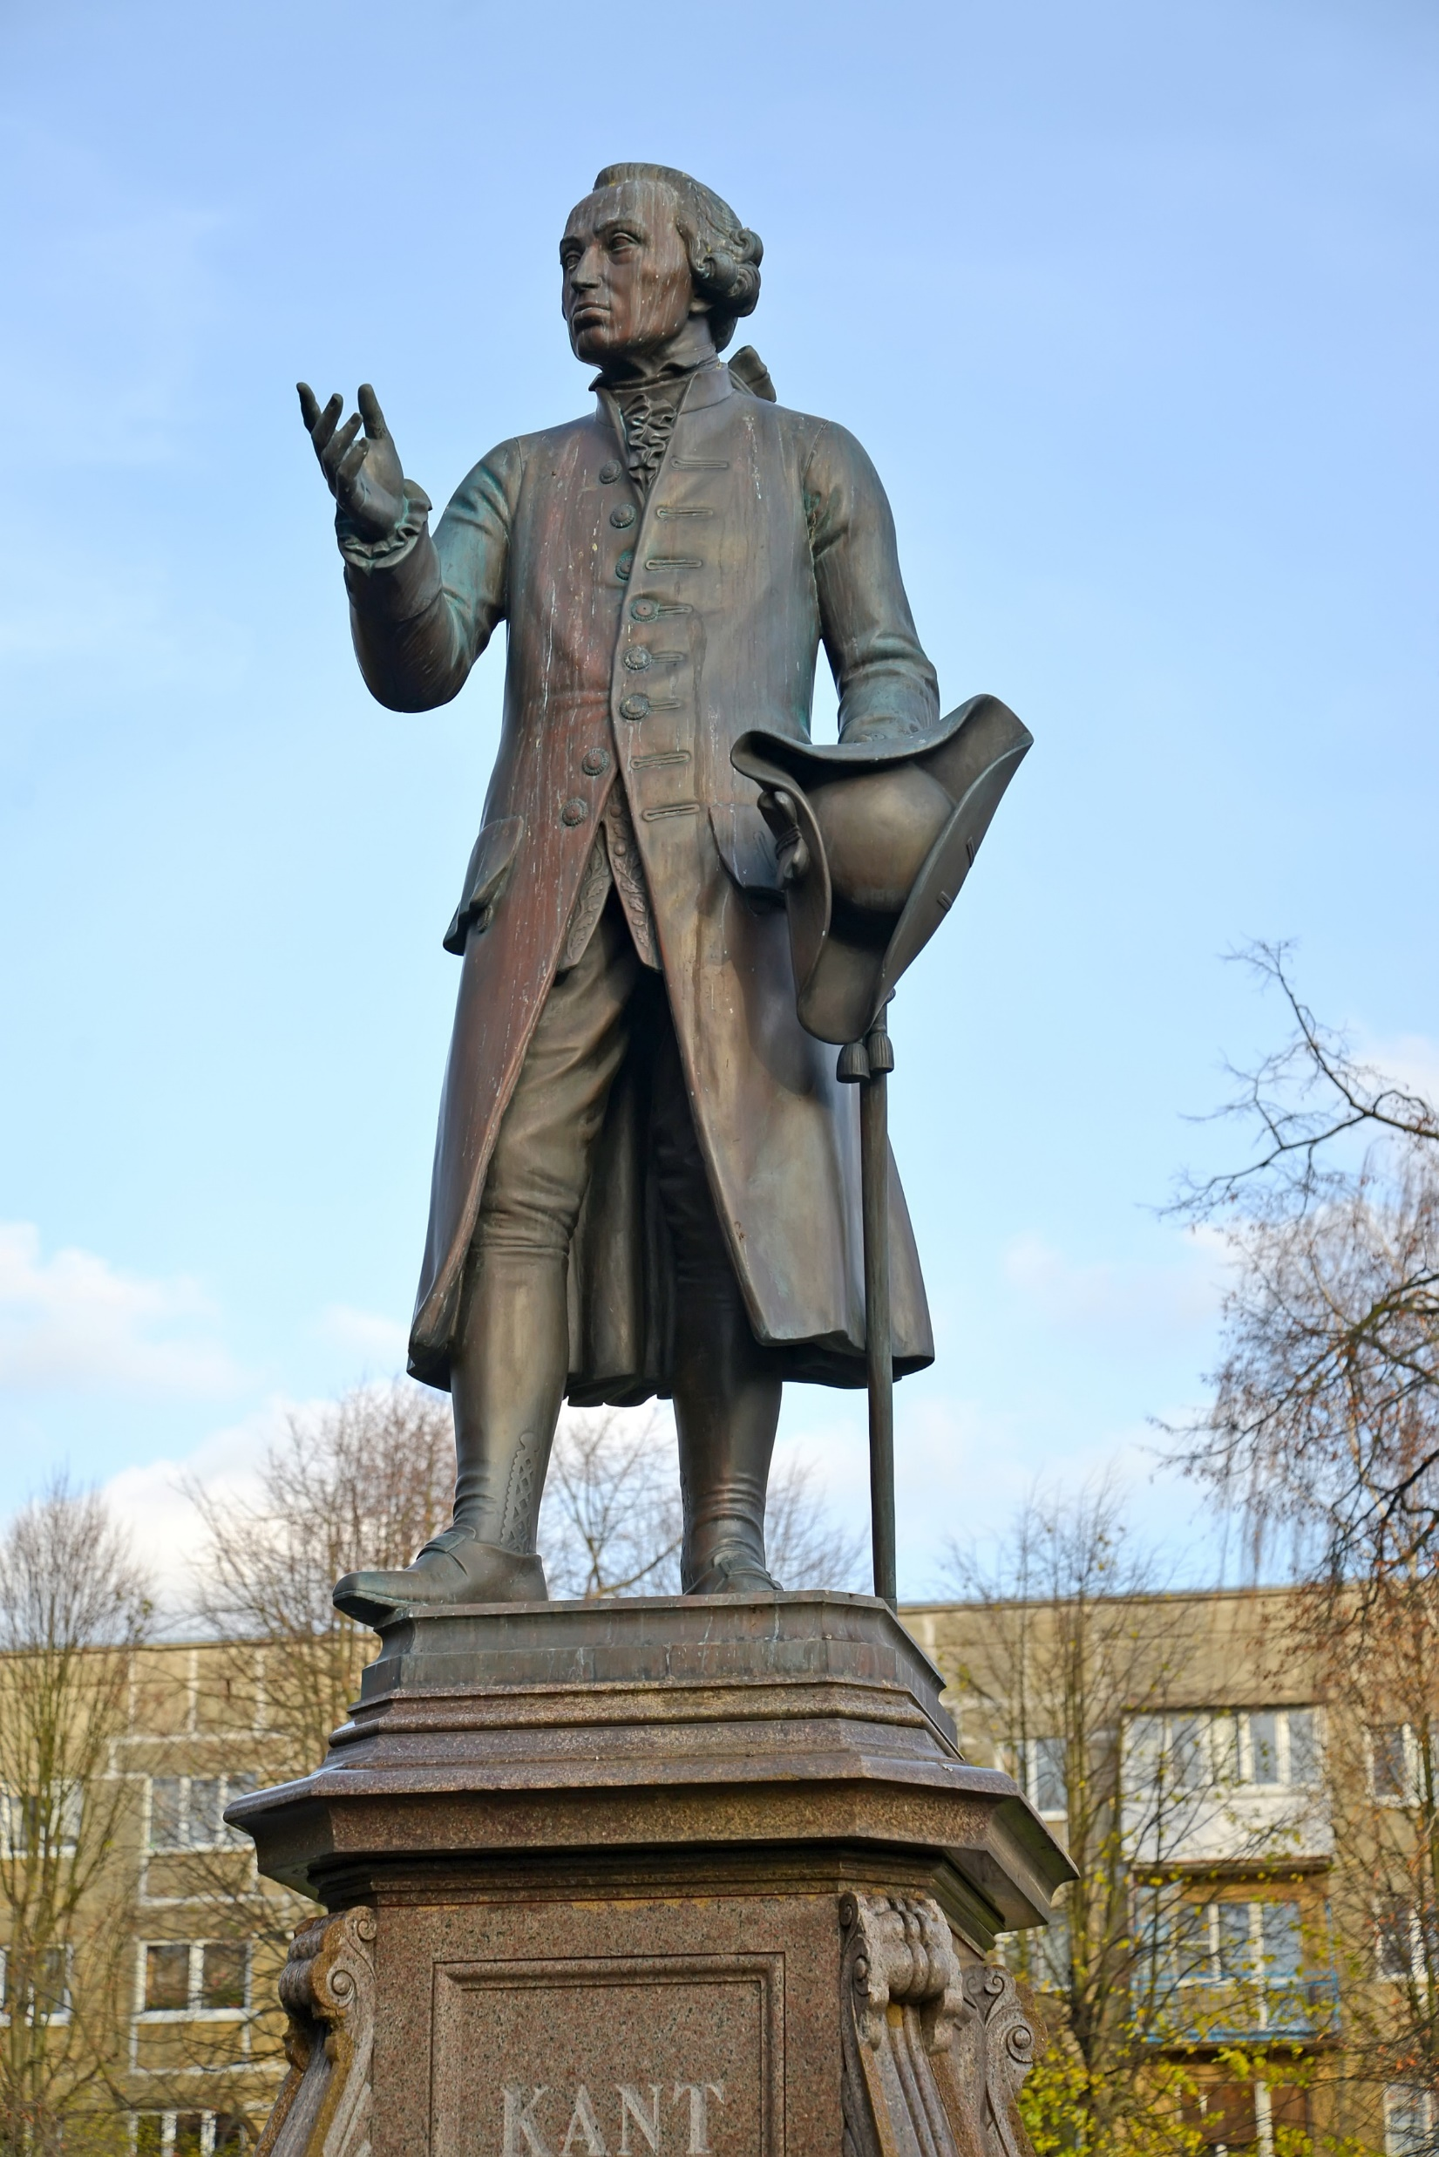
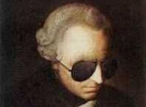

Slide 5
Kant distingue as coisas que têm preço e as que têm dignidade. As que têm preço podem ser trocadas por um valor equivalente, mas as que têm dignidade valem por si mesmas e estão acima de qualquer preço. Portanto, apenas os seres humanos – e qualquer um deles – têm dignidade.” A dignidade da pessoa humana é um dos conceitos centrais da ética kantiana. ARANHA, Maria Lúcia; MARTINS, Maria Helena P. Filosofando: introdução à filosofia. 4 ed. São Paulo: Moderna, 2009, p. 255.

Slide 6
O imperativo categórico em Kant é uma forma a priori, pura, independente do útil ou prejudicial. É uma escolha voluntária racional, por finalidade e não causalidade. Superam-se os interesses e impõe-se o ser moral, o dever. O dever é o princípio supremo de toda a moralidade (moral deontológica). o imperativo categórico é um dever, pois ordena incondicionalmente, deixando de ser uma motivação para tORNR uma lei moral ou ético. O imperativo não nos diz para sermos honestos, justos ou corajosos; não ordena que pratiquemos esta ou aquela ação determinada, mas nos ordena a sermos éticos cumprindo o dever moral ou ético.

Slide 7
Quando temos conselhos profissionais e quando não temos, vale o processo de convencimento:
Autonomia
Autonomia X liberdade
Coerção: convencimento.

Slide 8
condição de autarquia, sob regime especial, integrante da administração indireta, com personalidade de direito público interno que compõe o Sistema Nacional de Defesa do Consumidor
A SIGLA PROCON - A sigla Procon surgiu da junção das sílabas iniciais da expressão “Proteção ao Consumidor” e é atribuída aos órgãos governamentais que, administrativamente, defendem os consumidores e a prática justa no mercado de consumo.
https://procon.pb.gov.br/noticias/quem-somos

Slide 9
Pertencem a Administração Indireta:
Autarquias
Empresas Públicas
Sociedade de Economia Mista
Fundações

Slide 10
Transição paradigmática da tecnologia http://www.ihu.unisinos.br/159-noticias/entrevistas/588212-revolucao-4-0-nao-encontraremos-na-historia-momentos-de-forte-correlacao-com-o-que-viveremos-entrevista-especial-com-joao-roncati
1ª. e 2ª. RI
3ª. e 4ª. RI
Base energética: carvão/petróleo
Mão de obra: poucos direitos sociais; baixa escolaridade; surgem os sindicatos e conquistam as jornadas de trabalho.
Org da produção manufaturas/fordismo
Base energética: energias renováveis espalhadas por todo o mundo: solar, eólica, geotérmica, de biomassa e das ondas.
Mão de obra: século XX conquista de direitos
Século XXI direitos flexibilizados
Jornadas de 6 horas França
Precarização do trabalho
Org da produção Toyotismo; Volvismo, Vale do Silício;
Deixamos o fordismo?
Caminhamos para a 5ª. RI?

Slide 11
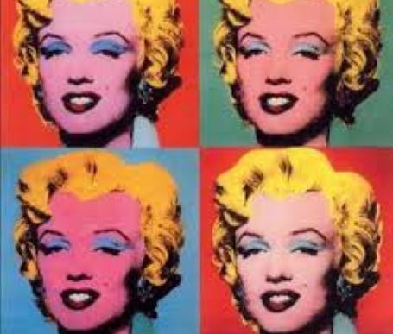
As figuras do consumidor e do fornecedor vêm sofrendo mudanças no decorrer da história. As relações de consumo evoluíram de verbais para verbais e contratuais, e hoje gravitam em torno, também, do mundo virtual, com seus contratos eletrônicos de adesão. O ciberespaço vem ganhando destaque e já há projeções de que em um futuro próximo as compras feitas pela internet superarão em muito, as compras feitas nas lojas físicas.
NETO, Zaiden Geraige . COSTA, Kerton Nascimento
https://www.scielo.br/pdf/seq/n71/2177-7055-seq-71-00221.pdf

Slide 12

Andy Warhol
Andy Warhol

Slide 13
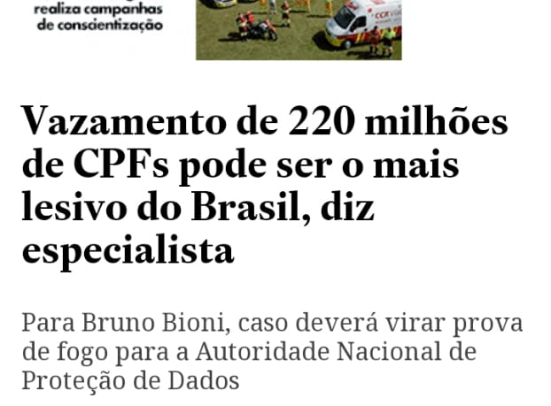
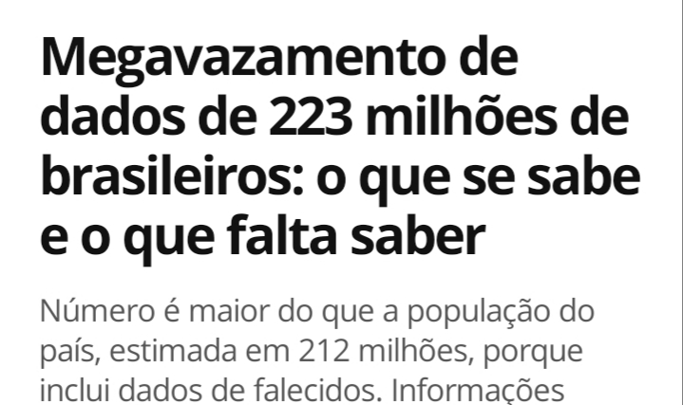
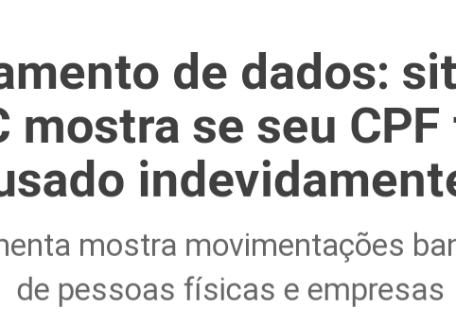
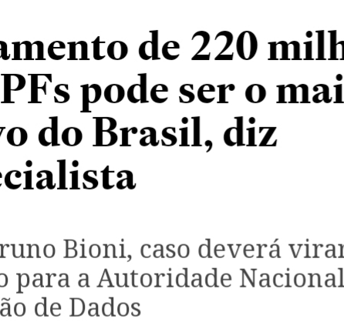



Slide 14
Quando temos conselhos profissionais e quando não temos, vale o processo de convencimento:
Autonomia
Autonomia X liberdade
Coerção: convencimento.

Slide 15







Slide 19
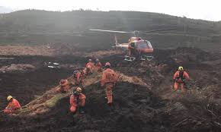

STJ determina soltura de engenheiros que emitiram laudo da barragem de Brumadinho
VW prevê que escândalo de emissões custará
€ 2 bi em 2019

Slide 20









Slide 21
O PROCON/PR tem como objetivo principal orientar, educar, proteger e defender os consumidores contra abusos praticados pelos fornecedores de bens e serviços nas relações de consumo.
I - a implementação e a execução da política estadual de proteção, orientação, defesa e educação do consumidor, por meio da articulação de suas ações com entidades e órgãos públicos estaduais e municipais e entidades civis, que desempenham atividades relacionadas à defesa do consumidor;

Slide 22
II - a fiscalização e o controle da colocação e publicidade de bens e serviços no mercado de consumo, no interesse da preservação da vida, da saúde, da segurança, da boa informação e do bem-estar do consumidor, verificando sua produção, industrialização e distribuição, na forma estabelecida pela legislação pertinente;
IV - a informação, a conscientização e a motivação do consumidor sobre as relações de consumo visando o consumo consciente de bens e serviços, por todos os meios informativos e de comunicação de massa, bem como pela realização de campanhas, palestras, debates, feiras e iniciativas correlatas;

Slide 23
VI – o desenvolvimento de ações de fiscalização e aplicação das sanções administrativas estabelecidas na Lei Federal nº 8.078, de 11 de setembro de 1990 e no Decreto Federal nº 2.181, de 20 de março de 1997, que o regulamentou e nas demais legislações pertinentes;
X - a solicitação do concurso do Ministério Público para fins de adoção de medidas judiciais;

Slide 26
“Kant distingue as coisas que têm preço e as que têm dignidade. As que têm preço podem ser trocadas por um valor equivalente, mas as que têm dignidade valem por si mesmas e estão acima de qualquer preço. Portanto, apenas os seres humanos – e qualquer um deles – têm dignidade.” A dignidade da pessoa humana é um dos conceitos centrais da ética kantiana. ARANHA, Maria Lúcia; MARTINS, Maria Helena P. Filosofando: introdução à filosofia. 4 ed. São Paulo: Moderna, 2009, p. 255.

Slide 27
O imperativo categórico em Kant é uma forma a priori, pura, independente do útil ou prejudicial. É uma escolha voluntária racional, por finalidade e não causalidade. Superam-se os interesses e impõe-se o ser moral, o dever. O dever é o princípio supremo de toda a moralidade. (…) O imperativo categórico é um dever, pois ordena incondicionalmente, deixando de ser uma motivação para tornar-se uma lei moral ou ética. O imperativo não nos diz para sermos honestos, justos ou corajosos; não ordena que pratiquemos esta ou aquela ação determinada, mas nos ordena a sermos éticos (…)

Slide 28
AUTONOMIA
QUEM É VOCÊ NO CENÁRIO DO SECULO XXI?

Slide 29
RAZÃO MODERNA/CIÊNCIA MODERNA
1.OBSERVAÇÃO DE DADOS (exige inserção na lógica científica)
2. ANÁLISE E CONSTRUÇÃO DE HIPOTESES
3.CONTRAPOSIÇÃO COM AS TEORIAS
3. REALIZAR EXPERIMENTO
4.REAVALIAÇÃO (OBSERVAÇÃO DE DADOS ANÁLISE E CONSTRUÇÃO DE HIPÓTESES CONTRAPOSIÇÃO COM AS TEORIAS/ REALIZAR EXPERIMENTO).
5.COMITES DE ÉTICA.
6.REPORTAR AS DESCOBERTAS NO DEBATE COM A COMUNIDADE CIENTÍFICA
7.REAVALIAÇÃO/COMITÊ ÉT
ICA/COMUNIDADE CIENTÍFICA
8. VOLTA AO PONTO 1.

Slide 31

QUAL CONDUTA PROFISSIONAL?

Slide 32
Transição paradigmática da tecnologia http://www.ihu.unisinos.br/159-noticias/entrevistas/588212-revolucao-4-0-nao-encontraremos-na-historia-momentos-de-forte-correlacao-com-o-que-viveremos-entrevista-especial-com-joao-roncati
1ª. e 2ª. RI
3ª. e 4ª. RI
Base energética: carvão/petróleo
Mão de obra: poucos direitos sociais; baixa escolaridade; surgem os sindicatos e conquistam as jornadas de trabalho.
Org da produção manufaturas/fordismo
Base energética: energias renováveis espalhadas por todo o mundo: solar, eólica, geotérmica, de biomassa e das ondas.
Mão de obra: século XX conquista de direitos
Século XXI direitos flexibilizados
Jornadas de 6 horas França
Precarização do trabalho
Org da produção Toyotismo; Volvismo, Vale do Silício;
Deixamos o fordismo?
Caminhamos para a 5ª. RI?

Slide 33
Condição humana para entender a conduta profissional.
“Condição Humana” Arendt se preocupa com o que é genérico e com o que é específico na condição humana, enfatizando que “através de sua singularidade o homem retém a sua individualidade e, através de sua participação no gênero humano, ele pode comunicar aos demais esta singularidade”. FIORATI, JJ, Os direitos do homem e a condição humana no pensamento de Hannah Arendt. www.dhnet.org.br › fioratti_dh_condicao_humana
MAL MORAL
MAL NATURAL

Slide 34
Artigo 8 código ética.
Da intervenção profissional sobre o meio
VI) A profissão é exercida com base nos preceitos
do desenvolvimento sustentável na inter-venção
sobre os ambientes natural e construído, e na incolumidade
das pessoas, de seus bens e de seus valores;

Slide 35
Das condutas vedadas – código ética art. 10
V) ante o meio:
a) prestar de má-fé orientação, proposta, prescrição
técnica ou qualquer ato profissional
que possa resultar em dano ao ambiente
natural, à saúde humana ou ao patrimônio
cultura

